Slide 1


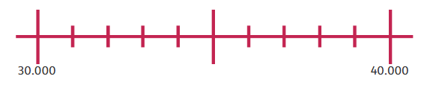

Prova
Nom i cognoms:
Data:
1. Descompon estos números (1 punt).
5.386 =
9.553 =
2. Escriu com es lligen estos números (1 punt).
8.365
3.878
3. Marca amb una creu el número que coincidix amb la fletxa (1 punt).
50.500
31.500
32.500
4. Ordena estos números del més xicotet al més gran (1 punt).
63.225
63.199
64.999
59.999
<
<
<
5. Escriu el signe que correspon per a comparar els números (1 punt).
82.685
82.589
71.895
72.001
Mètode Snappet. Prova 1 4t. Pàgina 1 de 2.

Slide 2
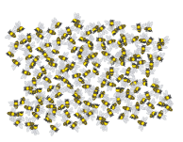
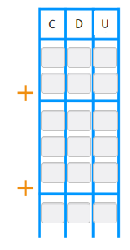
Prova
Nom i cognoms:
Data:
6. Arredonix 6.589 al que s’indica en cada cas (1 punt):
a) A la unitat de miler més pròxima:
b) A la centena més pròxima:
7. Completa les operacions (1 punt).
600 + 300 =
900 - 500 =
8. En un rusc hi ha 500 abelles. Si n’afigen 200 més, quantes abelles hi haurà? (1 punt).
En total hi haurà abelles.
9. Escriu l’estimació correcta en cada cas (1 punt).
825 - 695 ≈
685 – 208 ≈
10. Calcula les sumes (1 punt).
643 + 278
Mètode Snappet. Prova 1 4t. Pàgina 2 de 2.

